Slide 1

최종 포트폴리오
4(회적거리두기)조_권성구/김용호/김진주/이대경/황수빈

Slide 2
1.프로젝트 배경
2.팀 구성 및 역할
3.수행 절차 및 방법
목차
4.결론 및 향후 과제
5.느낀점

Slide 3
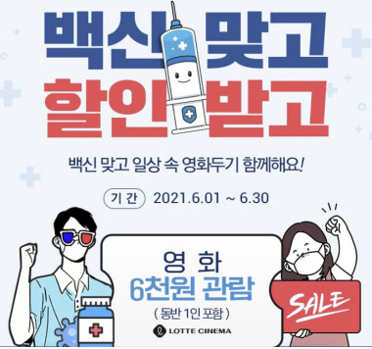
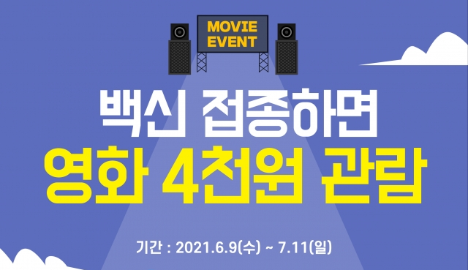
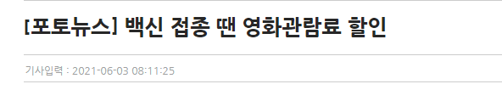
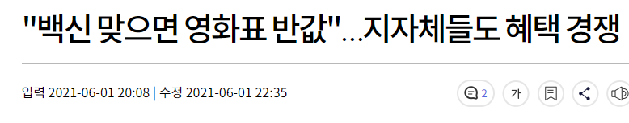
01. 프로젝트 배경
1.프로젝트 주제
코로나 백신이 영화 매출액에 미치는 영향 분석 및 시각화
2.프로젝트 개요
지역에 따라 백신접종이 영화산업에 미치는 영향을 파악하기 위해
제1도시(서울)와 제2도시(부산)의 데이터 분석 및 비교
Notes:
훈련내용과 관련성?

Slide 4




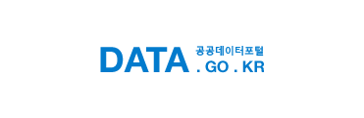
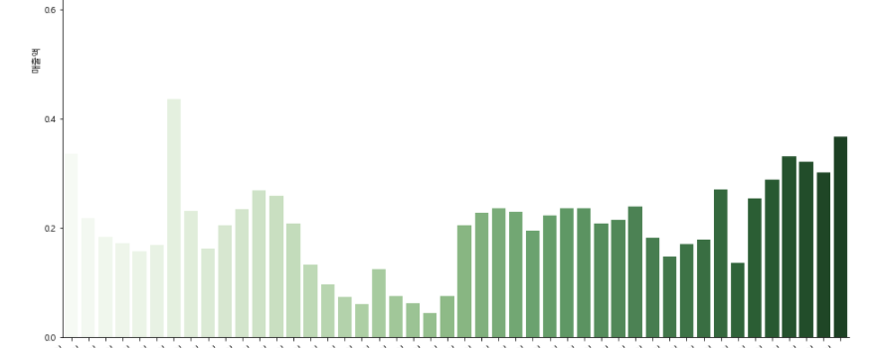
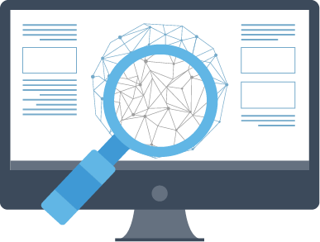
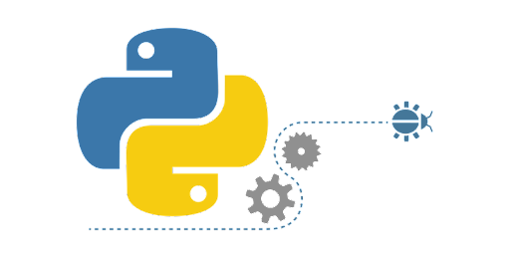
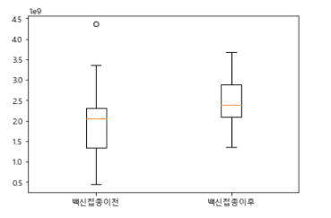
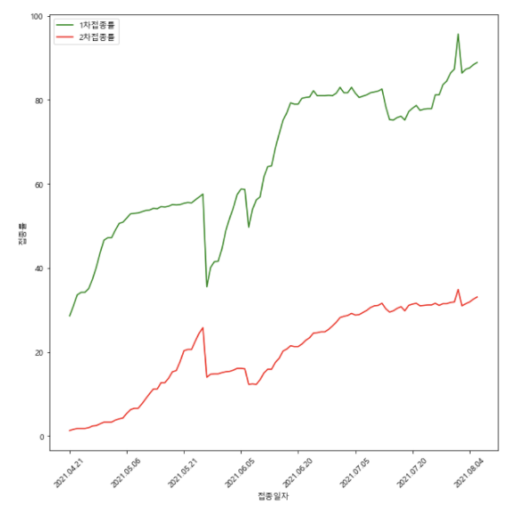
01. 프로젝트 배경
3.프로젝트 구조
Git 프로젝트 저장소
공공데이터 OPEN API
- Numpy 및 Pandas 패키지
데이터 수집
시각화
- Selenium 및 matplotlib 패키지
데이터 처리 및 분석
크롤링 데이터

Slide 5
02. 팀 구성 및 역할
1.팀 구성 및 역할
김용호(팀장)
권성구
- 백신통계 및 영화데이터 전처리
- 2019년 영화데이터 전처리
- 서울 및 부산 백신과 영화 시각화
- 주별 영화데이터 수집 자동화
- 서울의 거리두기와 영화 시각화
김진주
이대경
황수빈
- 백신통계API 데이터수집
- 2020년 영화데이터 전처리
- 부산의 거리두기와 영화 시각화
- 백신통계 데이터 전처리
- 2021년 영화데이터 전처리
- 서울 상관분석 및 시각화
- 주별 영화데이터 수집 자동화
- 부산 상관분석 및 시각화

Slide 6
03. 수행 절차 및 방법
1. Work-Flow
구분 | 기간 | 활동 | 비고
기획 | 08.02 ~ 08.06 | 주제 선정 및 데이터 검색
 | 08.10 | 프로젝트 아이디어발표
 | 08.11 ~ 08.12 | 주제 구체화 및 데이터 수집 | 1차 피드백
분석 | 08.13 ~ 08.17 | 데이터 전처리
 | 08.18 ~ 08.20 | 데이터 분석 및 시각화 | 2차 피드백
보완 및 완성 | 08.21 ~ 08.22 | 최종 결과물 작성
 | 08.23 | 프로젝트 발표

Slide 7
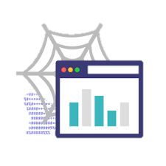
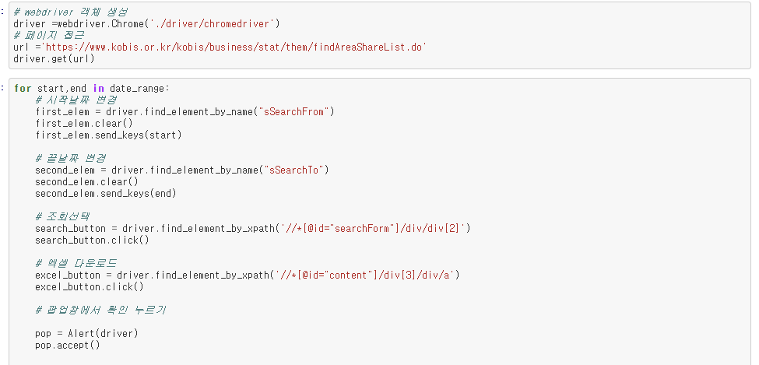
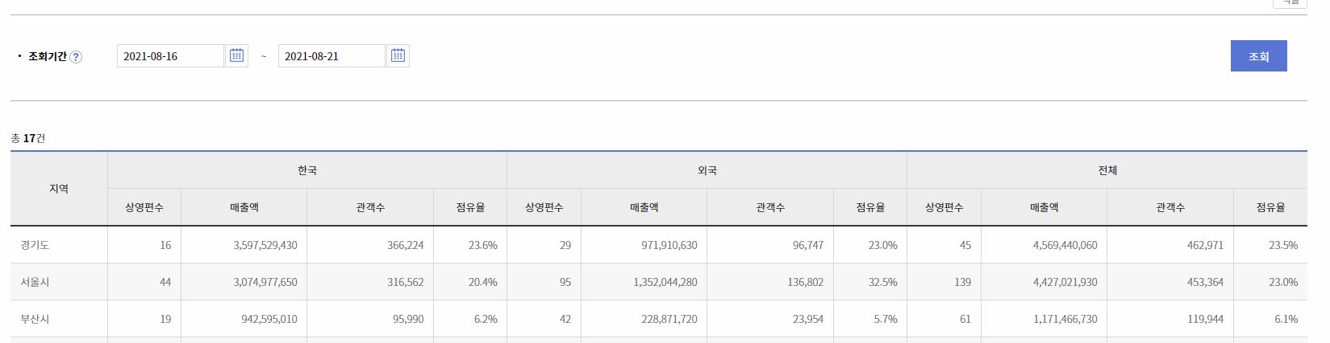
03. 수행 절차 및 방법
2. 데이터 명세
1. 영화관입장권 통합전산망 (KOBIS)
- 데이터명 : 지역별 영화점유율
- 제공형태 : 기간별 Excel 파일
- 요약 : 지역별, 매출액, 관객수
- 특이사항 : Selenium 크롤링을 통해 데이터수집 자동화
Notes:
출처 https://www.kobis.or.kr/kobis/business/stat/them/findAreaShareList.do
1. 영화관입장권 통합전산망 (KOBIS)

Slide 8
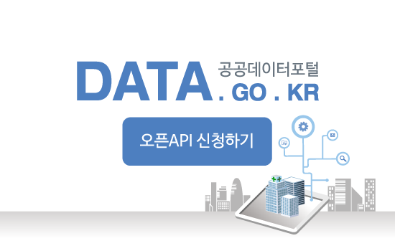

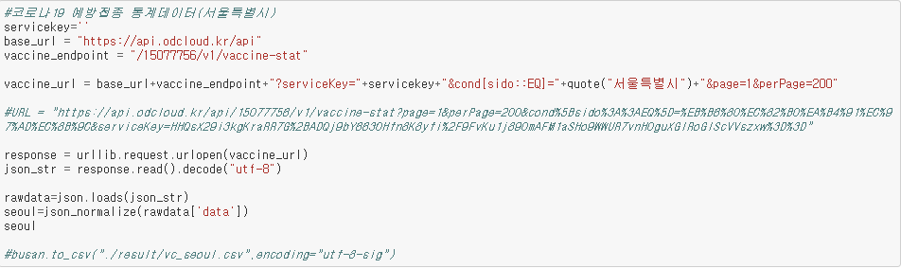
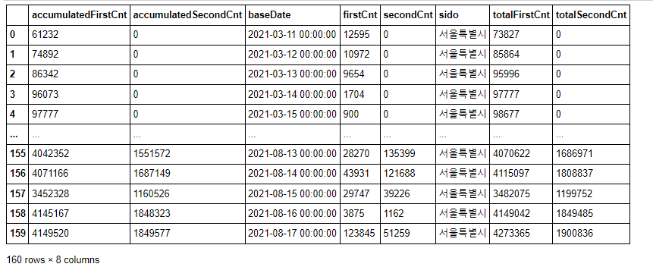
03. 수행 절차 및 방법
2. 데이터 명세
2. 공공 데이터포털 (data.go.kr)
- 데이터명 : 코로나 예방접종 통계 데이터 조회 서비스
- 제공형태 : OPEN API 형태
- 요약 : 지역명칭, 1차 및 2차 당일통계, 누적통계
Notes:
출처
https://www.data.go.kr/data/15077756/openapi.do

Slide 9
03. 수행 절차 및 방법
표본추출 및 가설? 가설내용 정리필요, 여기 잘 설명해야함
3. 데이터 비교기준 선정 (표본추출 및 가설)
어떤 데이터들을 어떤 기준으로 비교할 것인가? ‘동일한 조건'을 가진 표본 추출
코로나 백신 접종 전
코로나
2020년 8월 16일 ~ 2021년 3월 10일
백신이 없던 기간
거리두기
백신이 있던 기간
매출감소
코로나 백신 접종 후
2021년 3월 11일 ~ 2021년 6월 30일
이를 바탕으로 영화 매출액 및 관람객 수를 비교하여 ‘코로나 백신접종의 영향력, 지역별?’ 가설?
Notes:
여기 잘 설명해야함
접종전 접종후 표본을 나누는데?
Step1. 접종전 , 접종후 표번을 비교해서 차이가 있는가? = 검정
Step2 .차이가 있다면?
접종전, 접종후의 데이터를 가지고 백신 누적 접종자수? 상관관게를 찾아본다…

Slide 10
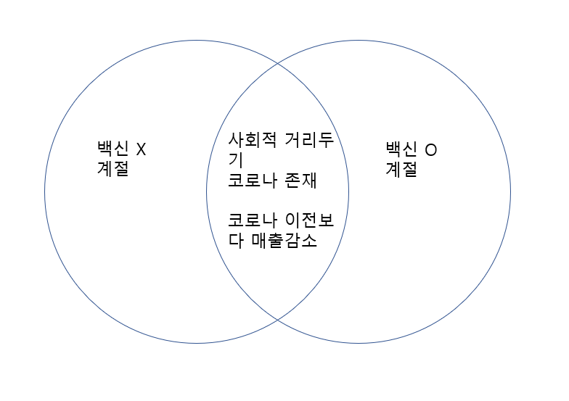
03. 수행 절차 및 방법
4. 분석 및 시각화 - 가설
1. 표본이 동일한걸 어떻게 표현? (접종전, 접종후, 표본이 동일한걸?)
코로나 백신접종이 영화 매출액에 영향을 미친다
뭘비교하고싶은가? 코로나의 백신 접종전후의 매출액 변화
그래서 t검정을 진행했다.
동월이 아닌데, a는 어디부터 어디까지 잡고, b는
접종전기간은 많은 기간은 왜
2020년 8월 16일부터 2021 3월 5일 =접종 전
2021 3월 12일부터 6월 30일 = 접종 후
같은 월이 아닌데 왜 이렇게 비교했는지 알려주는게 핵심 = 거리두기 기준
거리두기가 존재했던 시절을 표본으로 잡음.
백신접종으로 구분하고, 거리두리고 표본을 나눈거
7월 왜 뺏는지?
어떤기준이 동일하고,
어떤걸 비교할꺼고,
어떨꺼다?!
기간을 왜 그렇게 선택했는지?
서로다른 표본을 잡은 이유
필요할듯 굿굿
동월이 아니라 연도가 다른데,
왜 그렇게 비교를 하냐? 그걸 비교하는 이유가 사회적 거리두가기 동일해서 그런거다
이걸 설명해주는게 여기 포인트
Notes:
누적 접종자수, 매출액 상관관계분석 -> 상관관계가 있는가?
동일한 조건은? 거리두기 동일 , 매출액이 증가하는 경향도 비슷한가?
접종전 접종후 표본을 나누는데?
Step1. 접종전 , 접종후 표번을 비교해서 차이가 있는가? = 검정
Step2 .차이가 있다면?
접종전, 접종후의 데이터를 가지고 백신 누적 접종자수? 상관관게를 찾아본다…

Slide 11
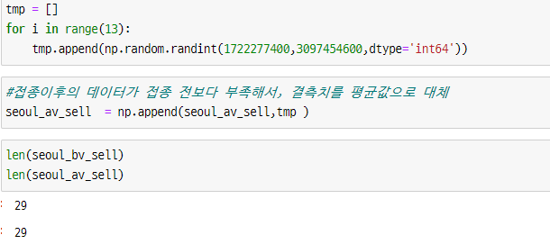
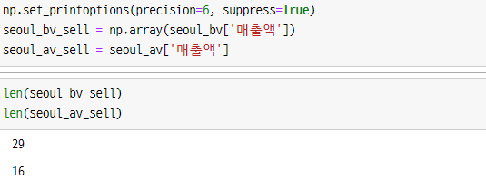
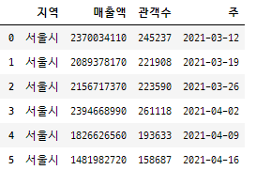
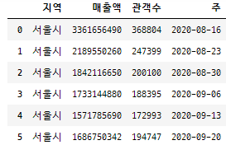
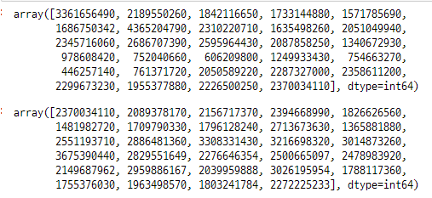
03. 수행 절차 및 방법
3. 데이터 탐색 및 전처리
1. 코로나 백신 접종 전/후의 매출액 결측치 처리
데이터 전처리
Notes:
영화데이터랑 백신데이터 합쳐서 최종데이터를 만들었다

Slide 12
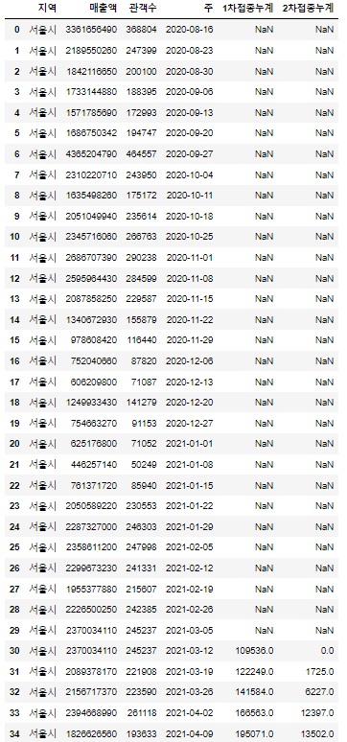
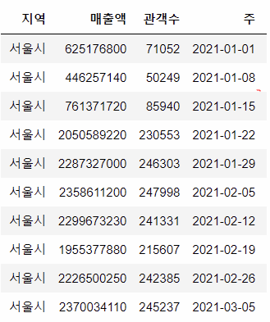
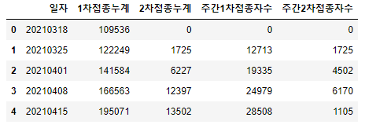
03. 수행 절차 및 방법
3. 데이터 탐색 및 전처리
2. 영화 및 접종데이터 데이터 통합
데이터 전처리
Notes:
영화데이터랑 백신데이터 합쳐서 최종데이터를 만들었다

Slide 13
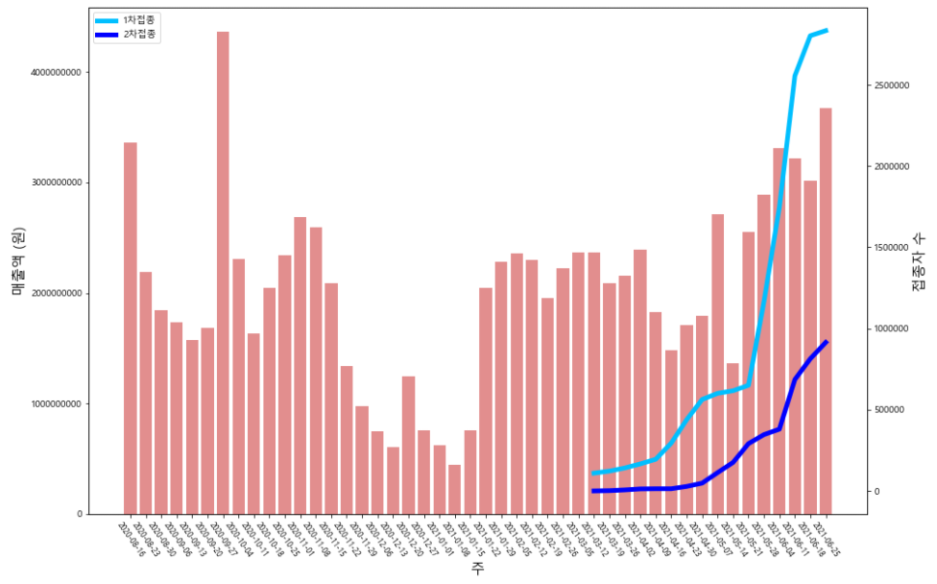
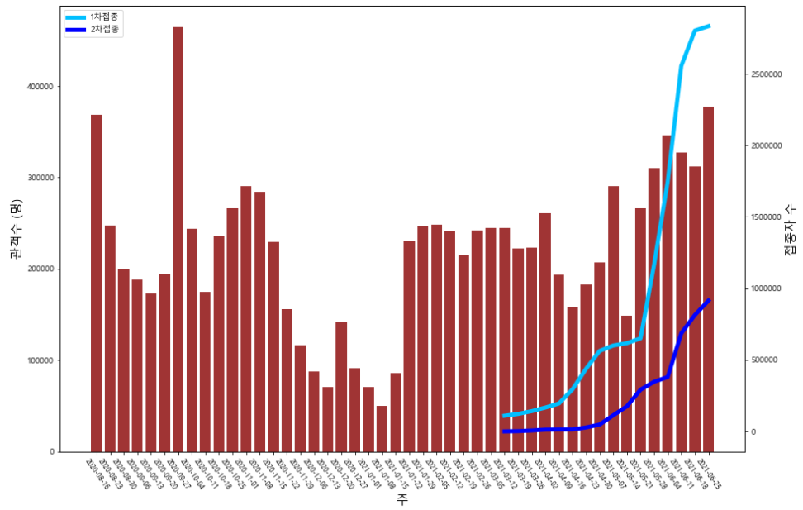
03. 수행 절차 및 방법
5월 14일주간 왜 확 떨어졌는가? 확인해보기
4. 분석 및 시각화 - 예상
1. 코로나 백신접종자수 및 매출액/관객수 현황
서울 2019년 매출액 평균 대비 코로나이후 매출액
서울 백신접종자 수 및 매출액
서울 백신접종자 수 및 관객수
Notes:
접중률에 따라서 비레하는것 같아서 비교해보기로 했다.
표본이 같은 거리두기

Slide 14
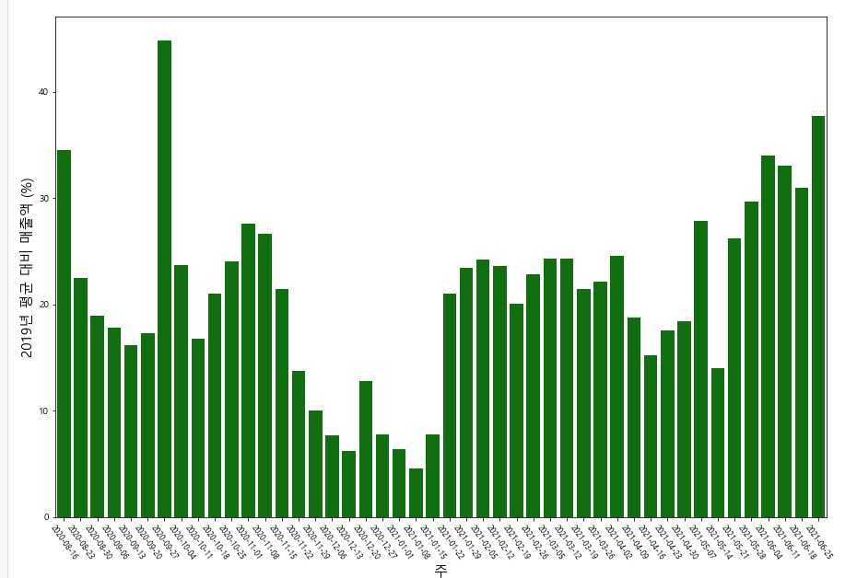
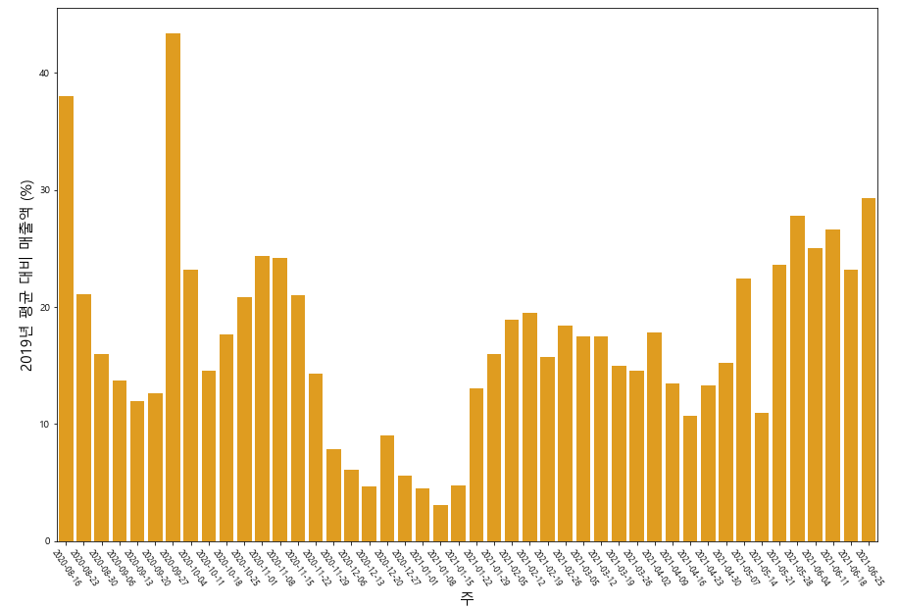
03. 수행 절차 및 방법
4. 분석 및 시각화 – 예상
2. 서울 및 부산 2019년 대비 코로나이후 매출액 비율 [ 매출액 비율 (%) = (주별 매출액 / 2019년 주 평균) *100 ]
서울 2019년 매출액 평균 대비 코로나이후 매출액
서울 2019년 매출액 평균대비 코로나이후 매출액
부산 2019년 매출액 평균대비 코로나이후 매출액
Notes:
매출만 보여지는거
이런 매출에 대한 변화가 있었다.
이것의 원인이 되는게 백신 뿐만 아니라 다른것도 있을수 있을거라고 생각했다.
그래서 그걸 고려하기 위해서 먼저 거리두기?

Slide 15
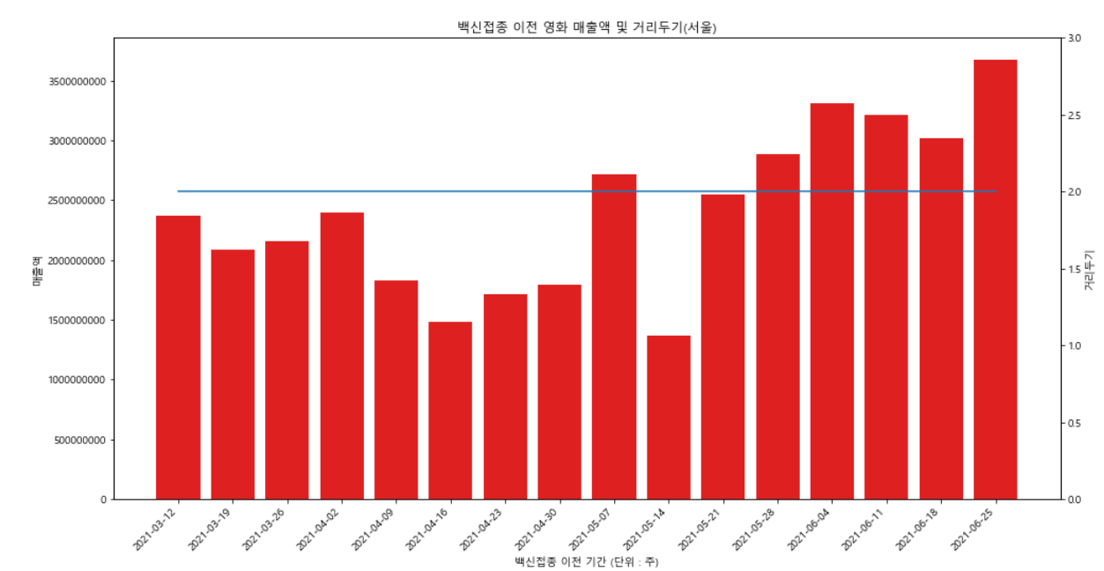
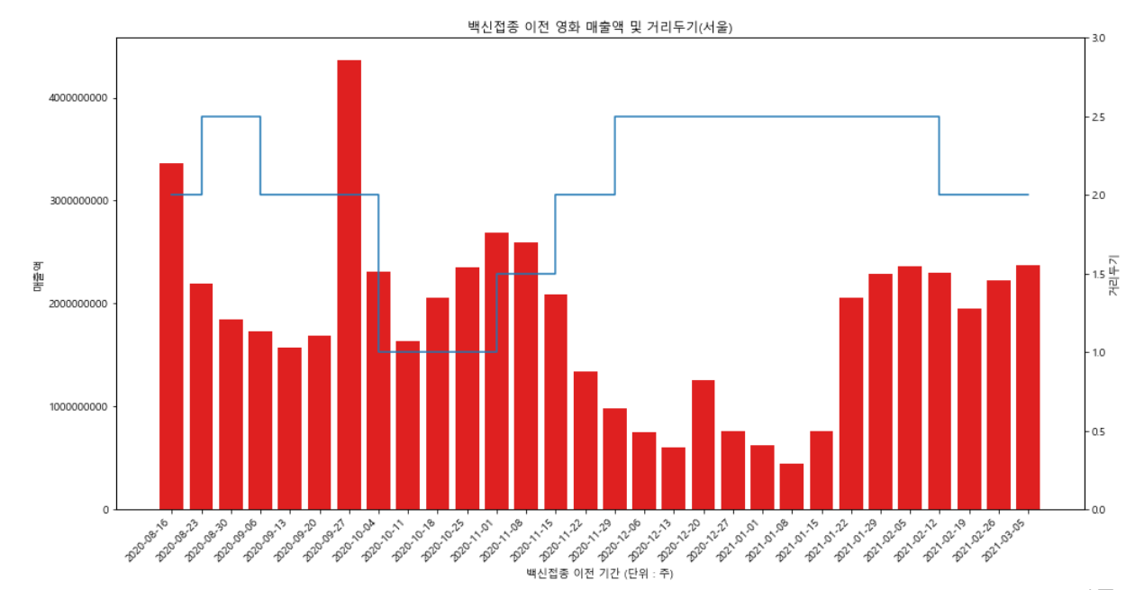
03. 수행 절차 및 방법
4. 분석 및 시각화
2. 백신접종 이전 및 이후 거리두기에 따른 매출액 비교 (서울)
서울 백신 접종 이전 거리두기 현황 및 매출액
서울 백신 접종 이후 거리두기 현황 및 매출액
Notes:
매출만 보여지는ㄱ,

Slide 16
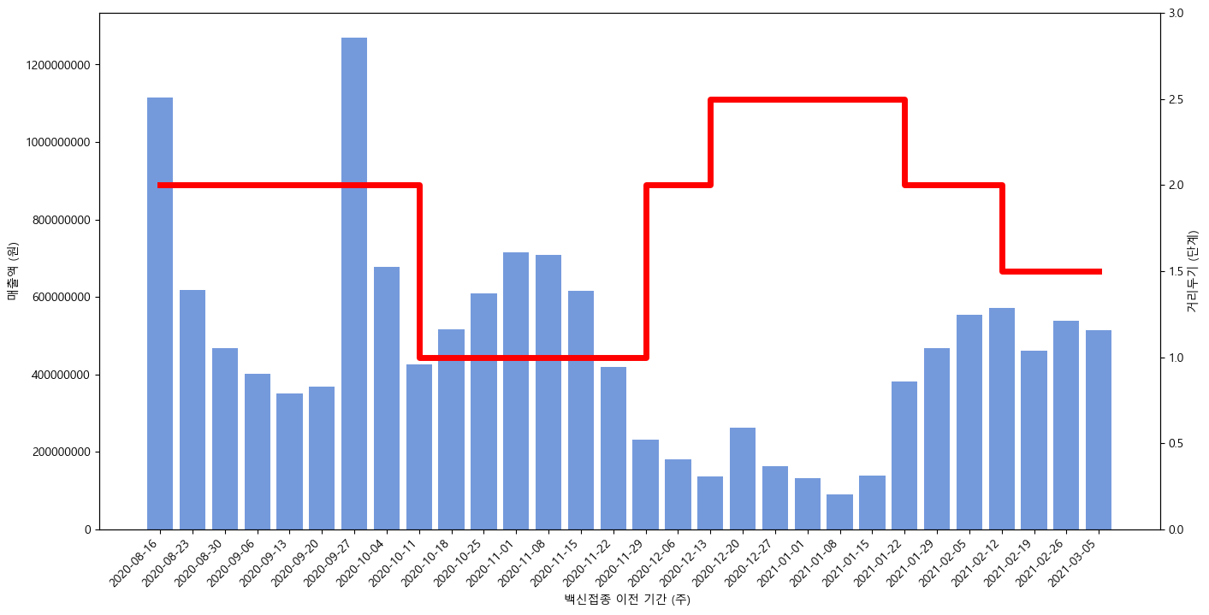
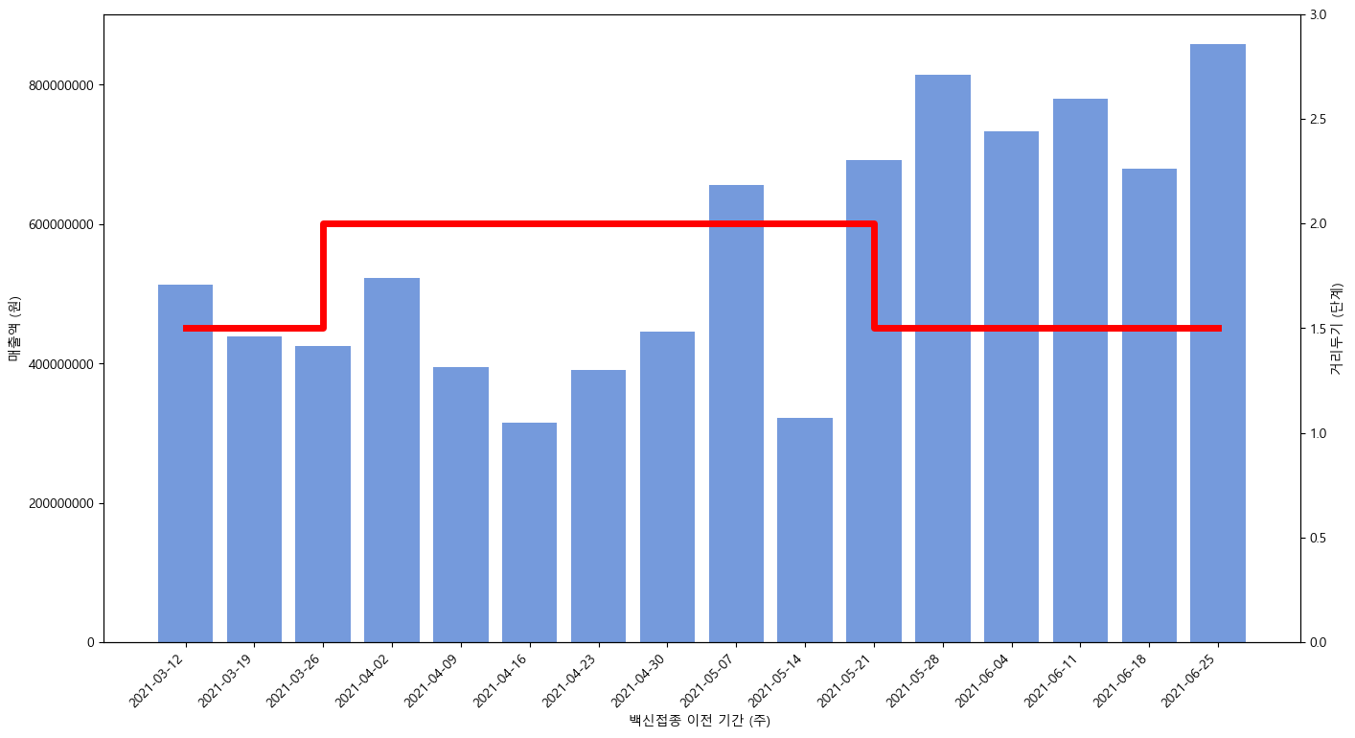
03. 수행 절차 및 방법
매출액 단위기준 통일, x축 월별로 레이블 변경
4. 분석 및 시각화
2. 백신접종 이전 및 이후 거리두기에 따른 매출액 비교 (부산)
부산 백신 접종 이전 거리두기 현황 및 매출액
부산 백신 접종 이후 거리두기 현황 및 매출액

Slide 17
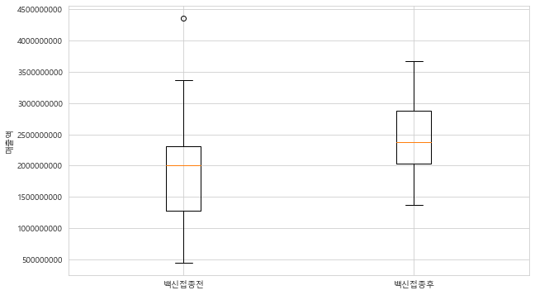
03. 수행 절차 및 방법
4. 분석 및 시각화
3. 서울 및 부산 백신접종 이전/이후의 매출액 차이
서울 백신 접종 이전 및 이후 매출액 차이
부산 백신 접종 이전 및 이후 매출액 차이

Slide 18
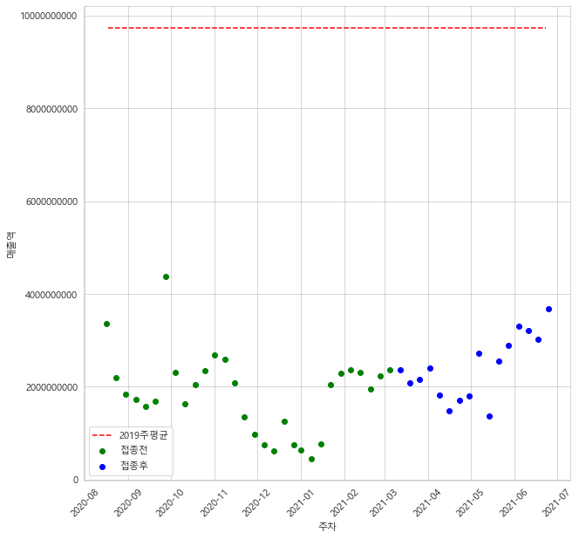
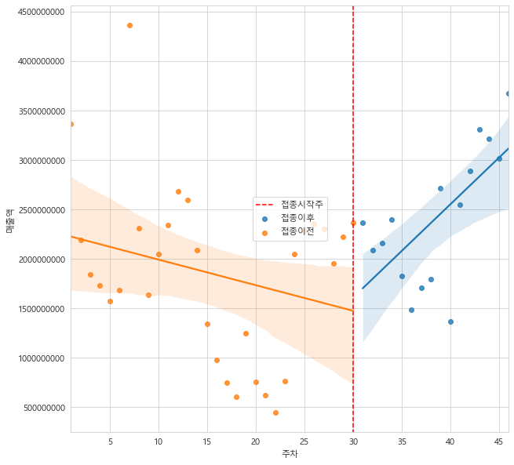
03. 수행 절차 및 방법
4. 분석 및 시각화
4. 백신 접종 이전/이후의 산포도와 회귀직선 비교 (서울)

Slide 19
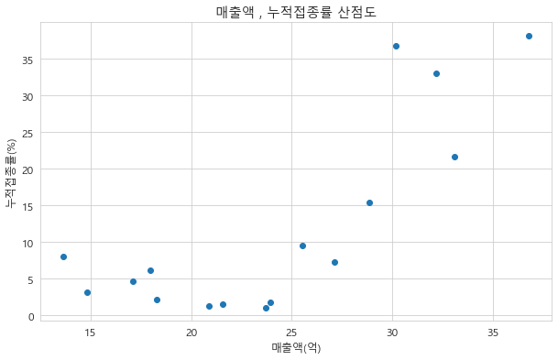
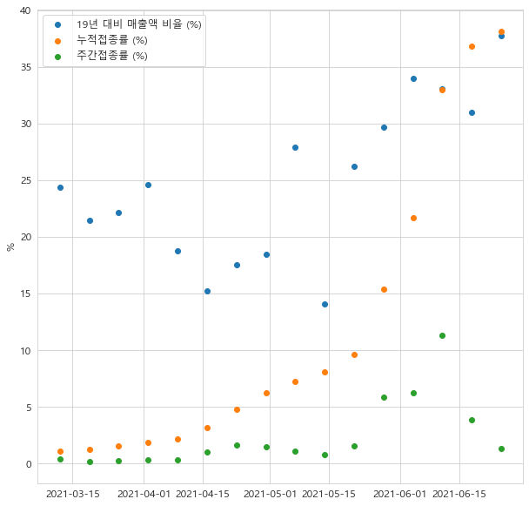
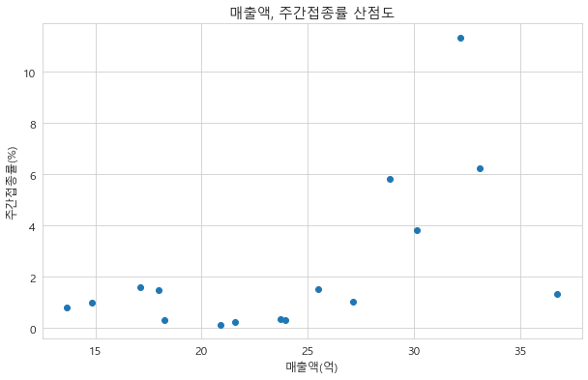
03. 수행 절차 및 방법
매출액과 주간접종률 산점도
4. 분석 및 시각화
5. 매출액과 주간/누적 접종률 산점도 (서울)
매출액과 누적접종률 산점도

Slide 20
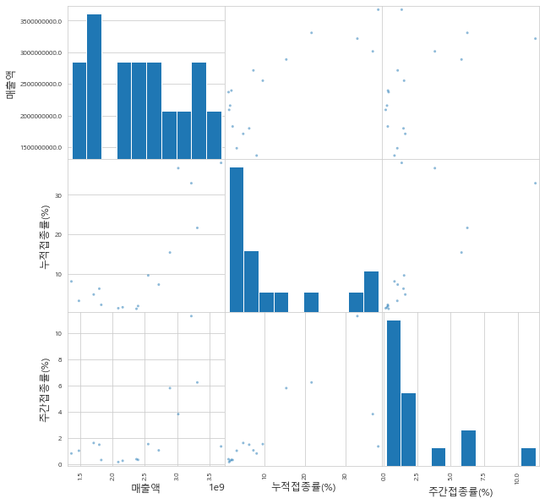
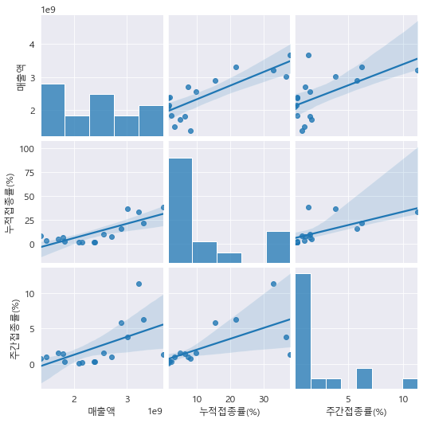
03. 수행 절차 및 방법
4. 분석 및 시각화
6. 접종전/접종후의 매출액 결측치 처리

Slide 21
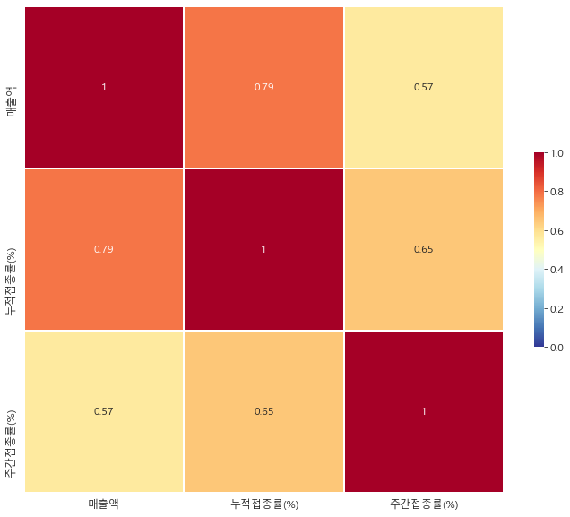
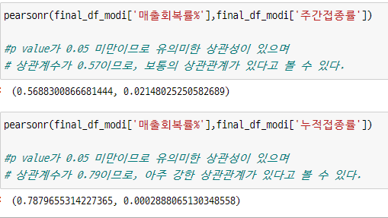
03. 수행 절차 및 방법
4. 분석 및 시각화
7. 서울 상관계수

Slide 22
04. 결론 및 향후과제
1.결론 –무슨 결과
2. 향후과제 – 한계점

Slide 23
05. 느낀점
1.느낀점
2. 아쉬운점

Slide 24
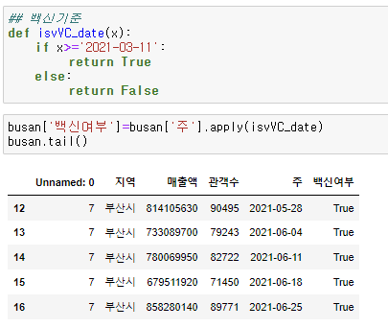
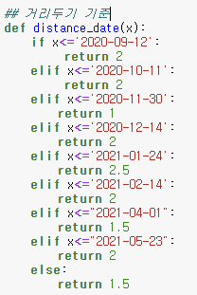
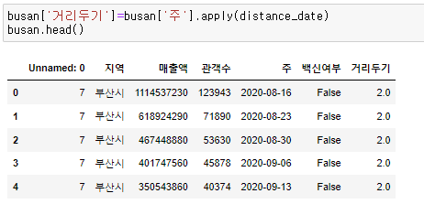
03. 수행 절차 및 방법
사용자컬럼 추가 전처리로 추가? -> 순서?
3. 데이터 탐색 및 전처리
3. 백신여부 및 거리두기 사용자 컬럼 추가
Notes:
영화데이터랑 백신데이터 합쳐서 최종데이터를 만들었다

Slide 25
Thank U

Slide 26
비고. 데이터 출처
코로나 발생 이전 및 이후(19년~20년) 신한카드 이용건수 데이터 출처
https://www.findatamall.or.kr/fsec/dataProd/generalDataProdDetail.do?cmnx=44&goods_id=bfd027d0-d6eb-11ea-a506-cf31c4c94055
백신접종 이후(21년 3월~6월) 데이터 출처
2021년 6월 코로나로 인한 소비 변화_서울
https://www.findatamall.or.kr/fsec/dataProd/generalDataProdDetail.do?cmnx=44&goods_id=c6ebbd9d-eac2-11eb-9f58-f220ef21bb88
2021년 5월 코로나로 인한 소비 변화_서울
https://www.findatamall.or.kr/fsec/dataProd/generalDataProdDetail.do?cmnx=44&goods_id=b7851ef5-c8f3-11eb-9f58-f220ef21bb88
2021년 4월 코로나로 인한 소비변화_서울
https://www.findatamall.or.kr/fsec/dataProd/generalDataProdDetail.do?cmnx=44&goods_id=703ab980-b9e7-11eb-9f58-f220ef21bb88
2021년 3월 코로나로 인한 소비변화_서울
https://www.findatamall.or.kr/fsec/dataProd/generalDataProdDetail.do?cmnx=44&goods_id=58d880c8-9dac-11eb-9f58-f220ef21bb88

